Slide 1
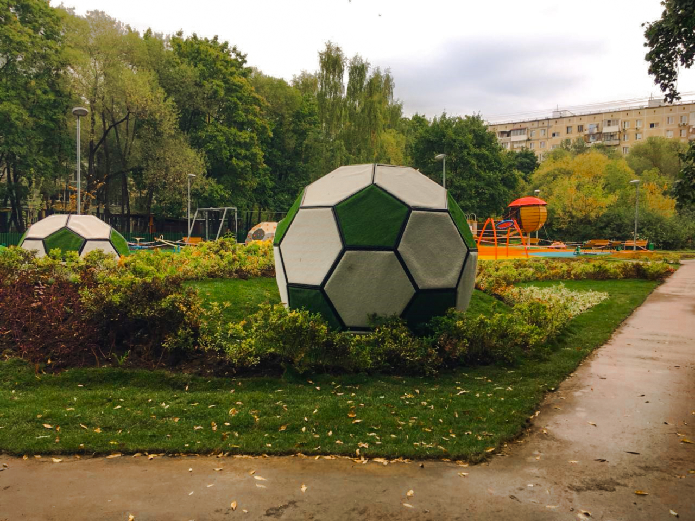
Выполненные работы по благоустройству района «Вешняки»
Москва, 2019

Slide 2
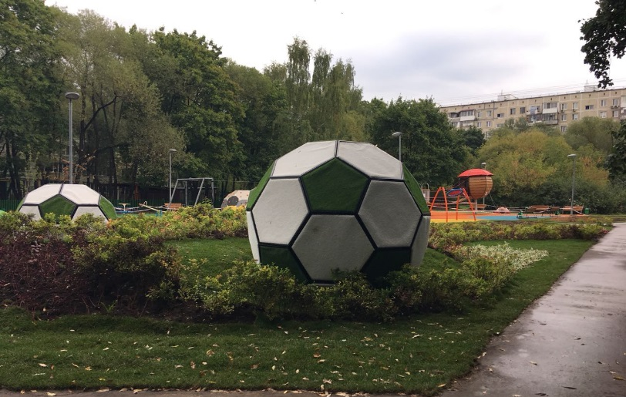
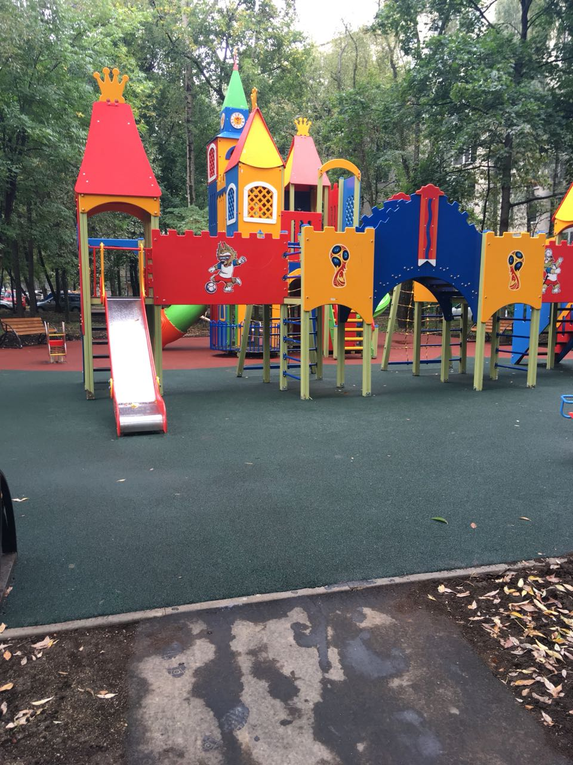
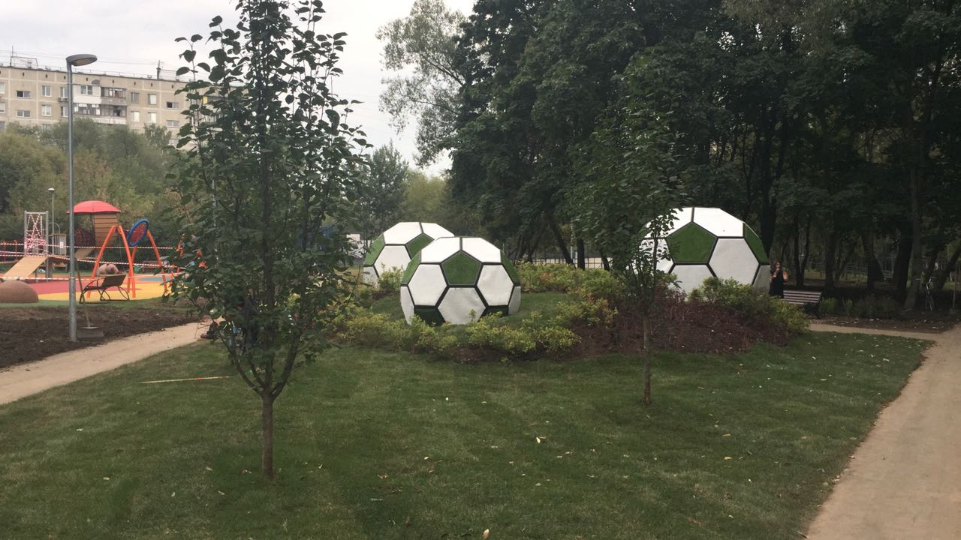
улица Старый гай д. 1, к.3,4,5
Выполненные работы:
Ремонт асфальтового покрытия
– 2890 кв.м.
Ремонт газона
– 1500 кв.м.
Устройство покрытия из брусчатки
– 124 кв.м.
Устройство цветника
– 225 кв.м.
1

Slide 3
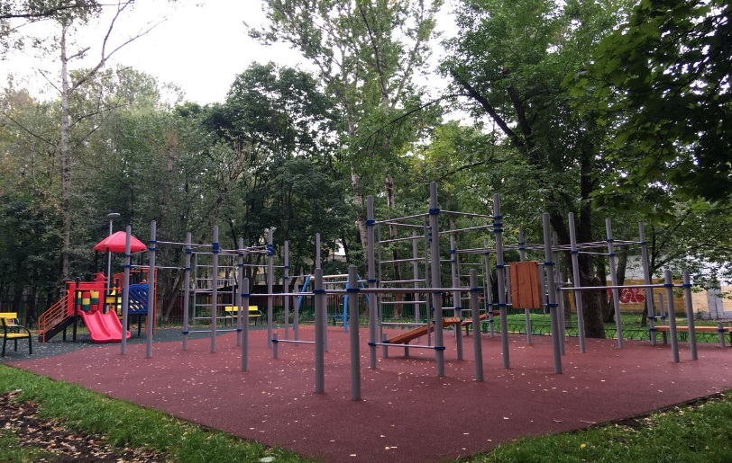
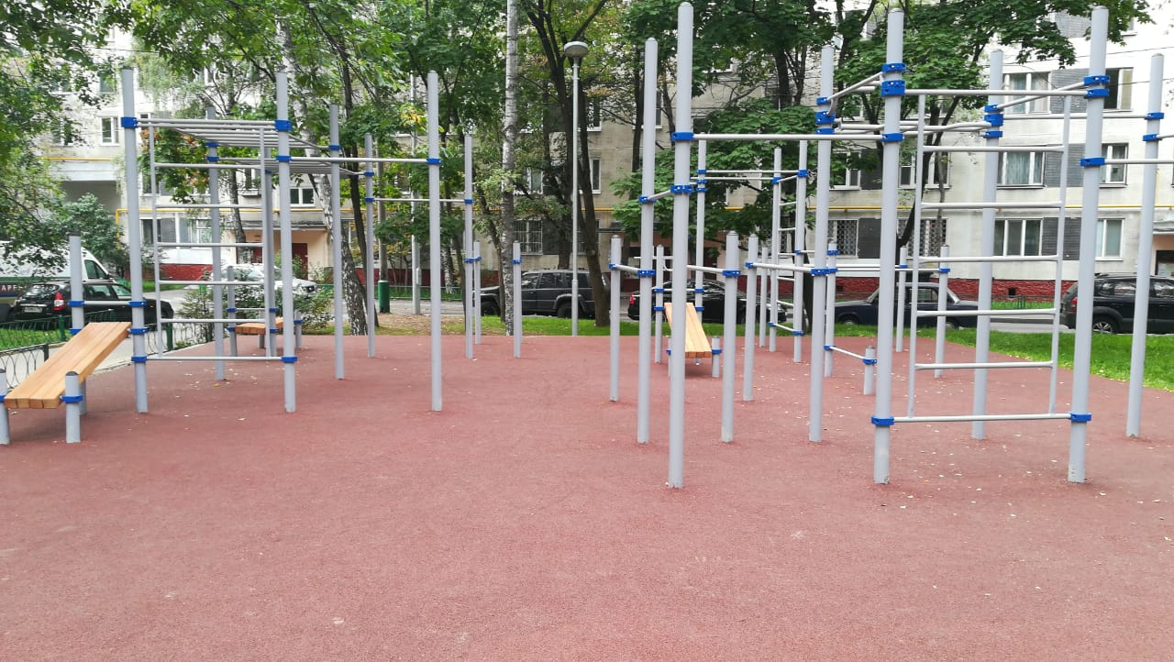
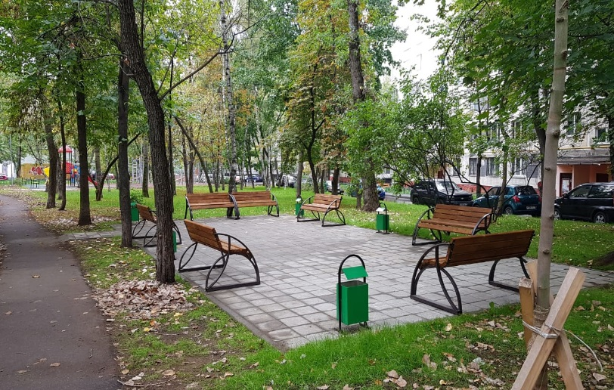
улица Старый гай д. 1, к.2
Выполненные работы:
Ремонт асфальтового покрытия
– 622 кв.м.
Ремонт газона
– 1000 кв.м.
Устройство покрытия из брусчатки
– 73кв.м.
Устройство садового ограждения
– 82 пог.м.
2

Slide 4
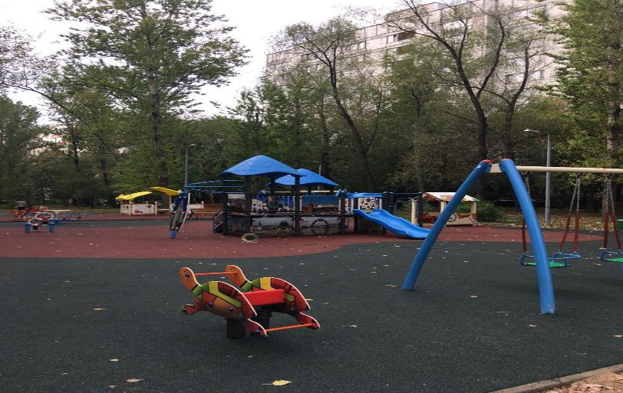
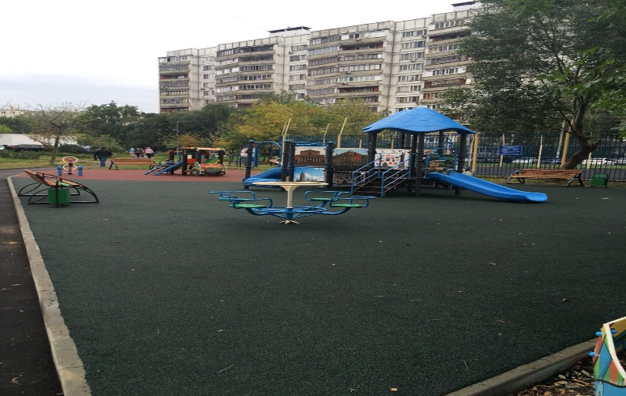
улица Вешняковская, д. 9 к.1,2 и д.11 к.1,2
Выполненные работы:
Ремонт асфальтового покрытия
– 1784 кв.м.
Ремонт газона
– 1000 кв.м.
Замена дорожного борт. камня
– 700 пог.м.
Устройство п/у покрытия
– 357 кв.м.
Устройство покрытия из брусчатки
– 20 кв.м.
Устройство садового ограждения
– 60 пог.м.
3

Slide 5
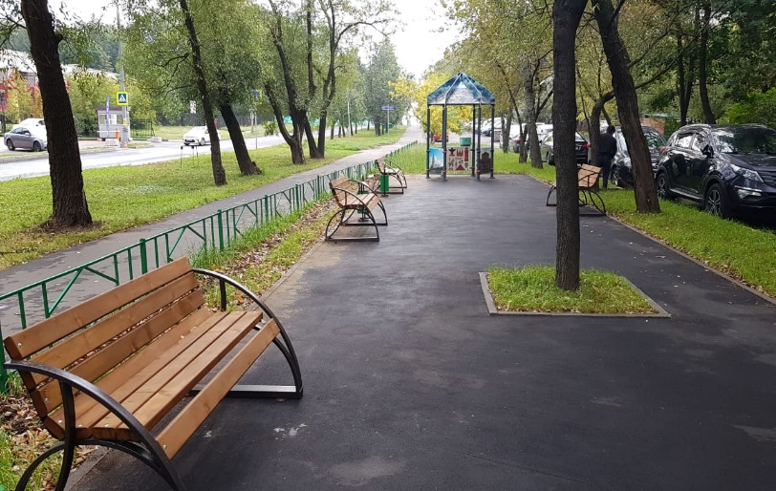
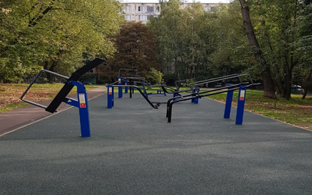
улица Реутовская д. 2 и д.8, к.1,3
Выполненные работы:
Ремонт асфальтового покрытия
– 2522 кв.м.
Ремонт газона
– 1000 кв.м.
Устройство покрытия из брусчатки
– 20 кв.м.
Устройство п/у покрытия
– 117 кв.м.
Замена дорожного борт. камня
– 200 кв.м.
Устройство садового ограждения
– 220 пог.м.
4

Slide 6
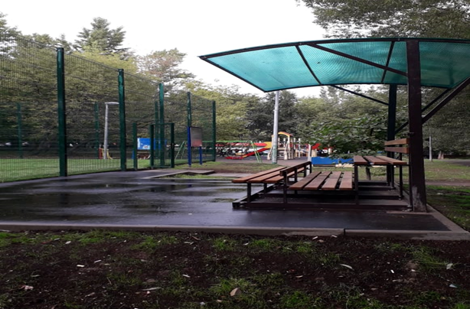
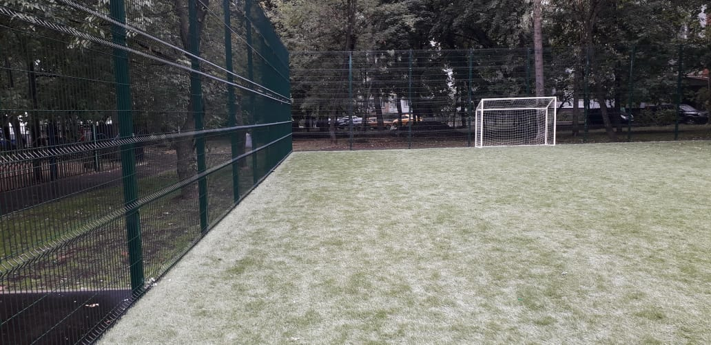
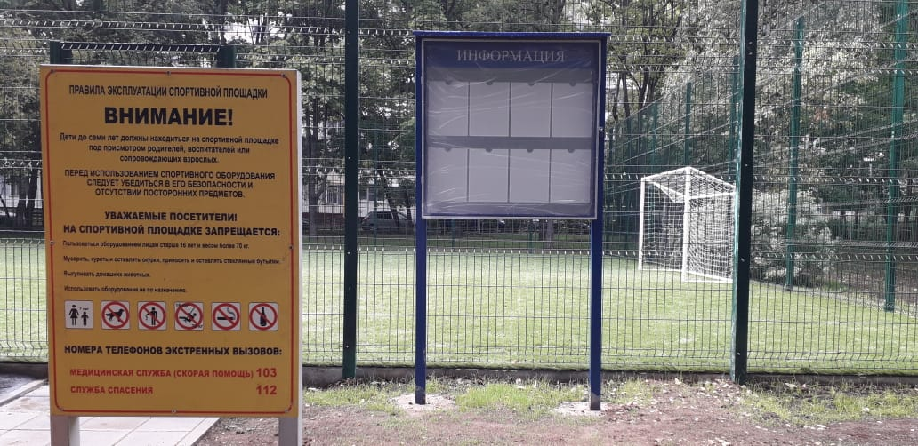
улица Вешняковская д. 41, к.2
Выполненные работы:
Устройство спортплощадки
– 1 шт.
Ремонт газона
– 3400 кв.м.
Ворота для мини-футбола
– 1 компл.
Трибуна
– 1 шт.
5

Slide 7
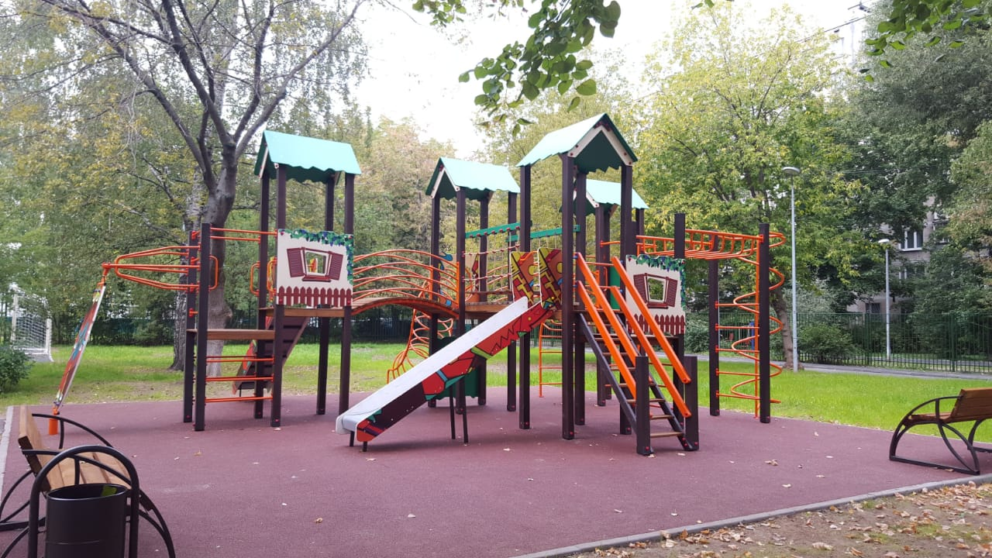
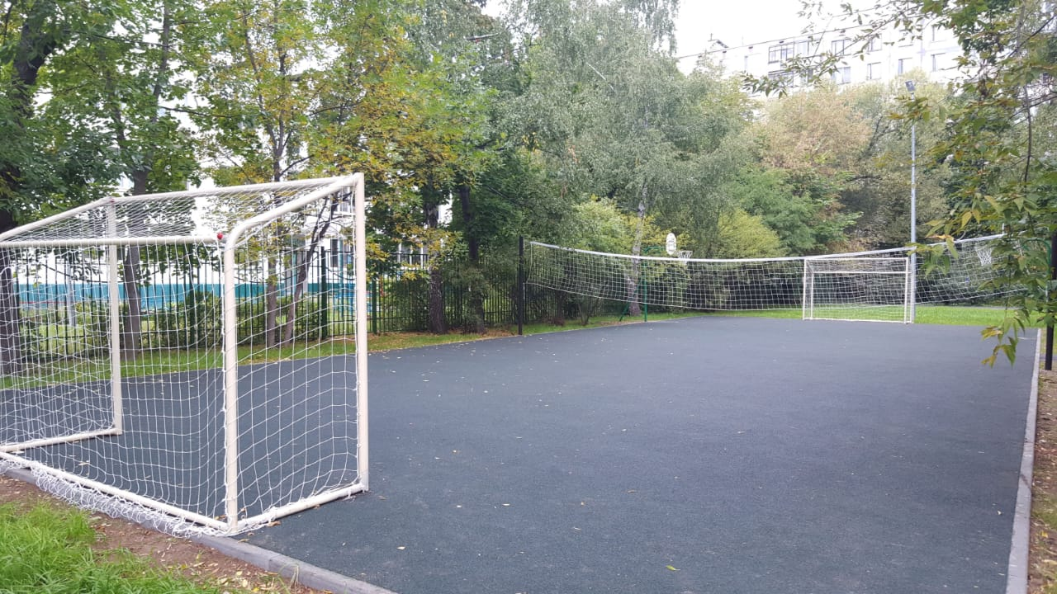
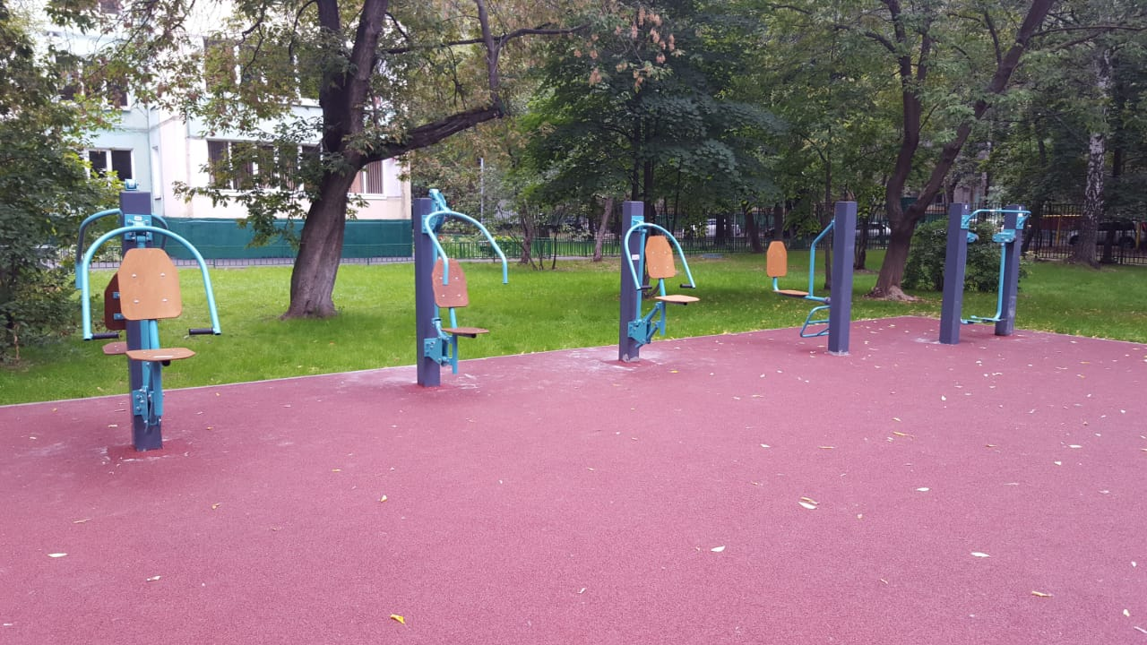
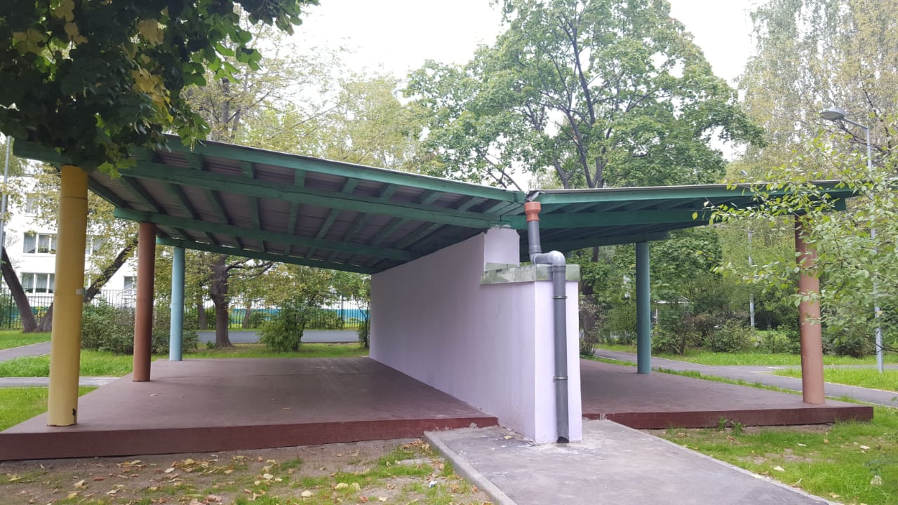
ГБОУ Школа №1512
6

Slide 8
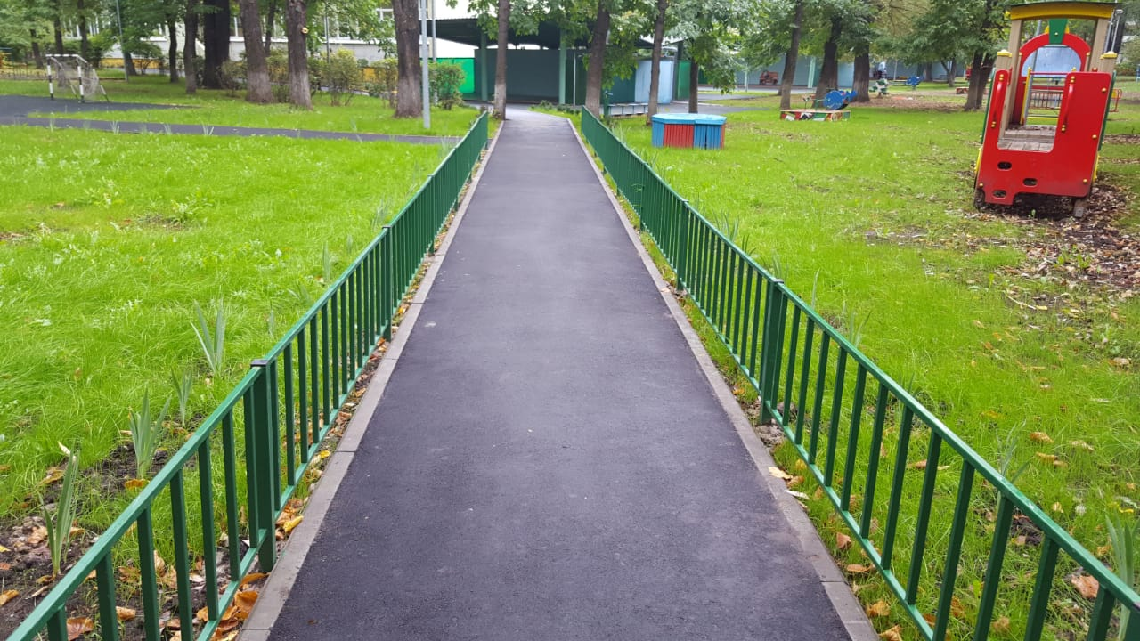
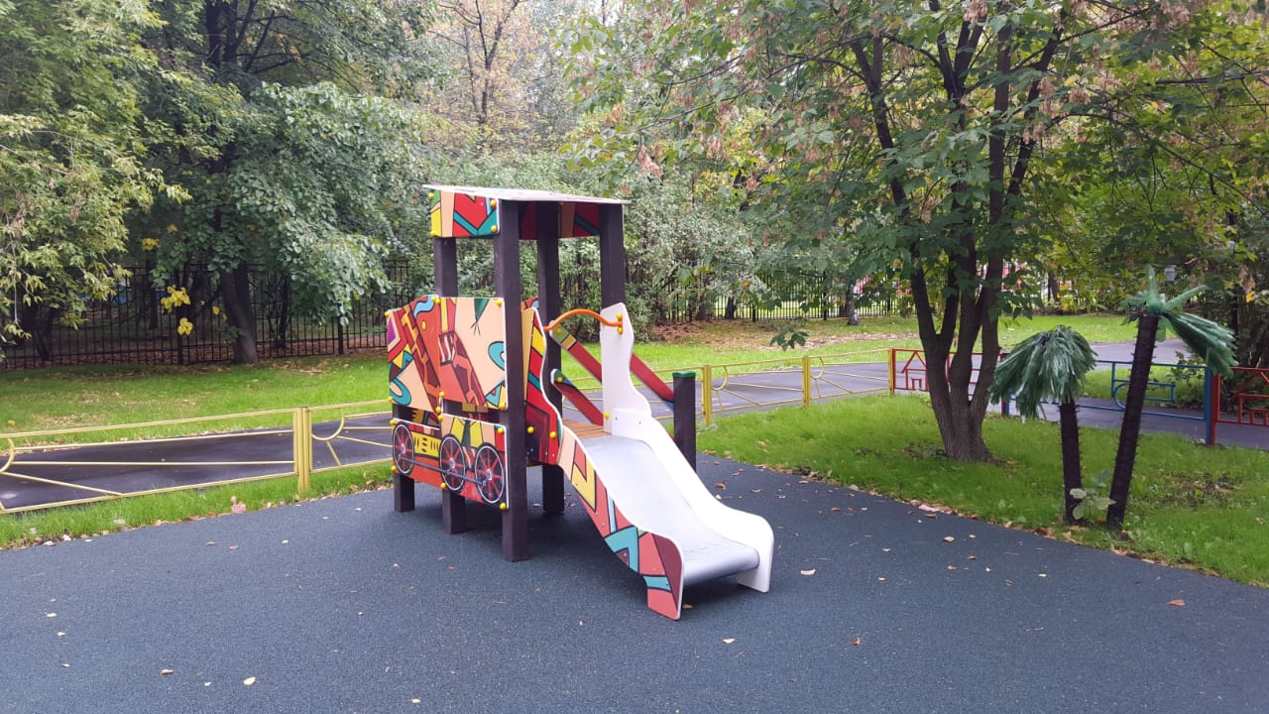
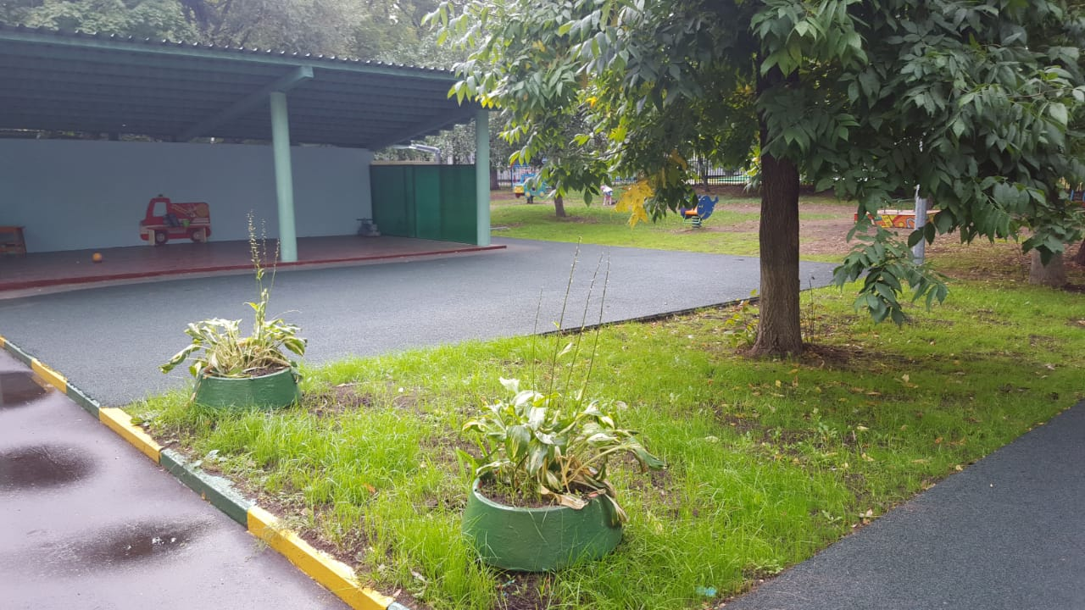
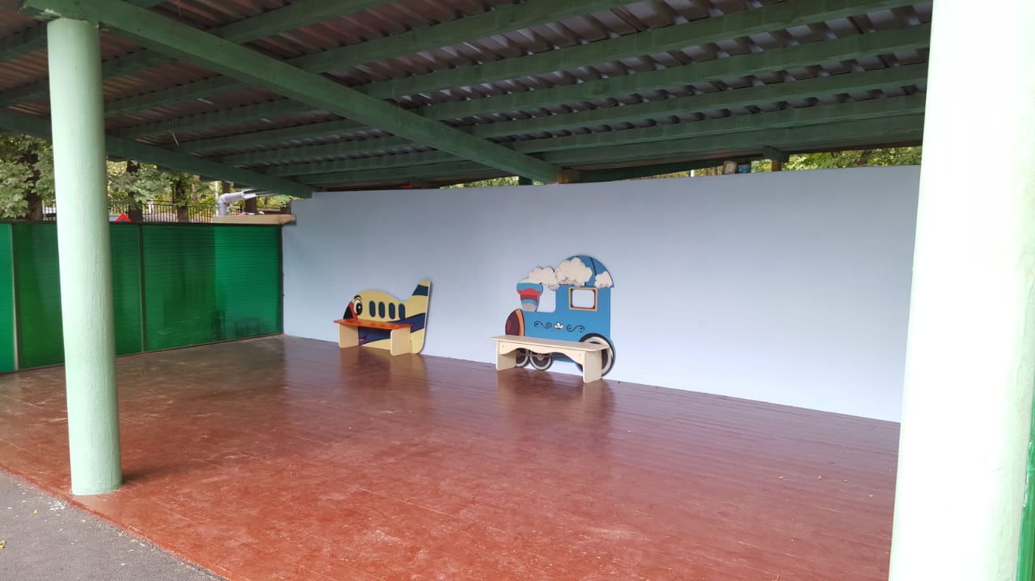
ГБОУ Школа №402
7

Slide 9
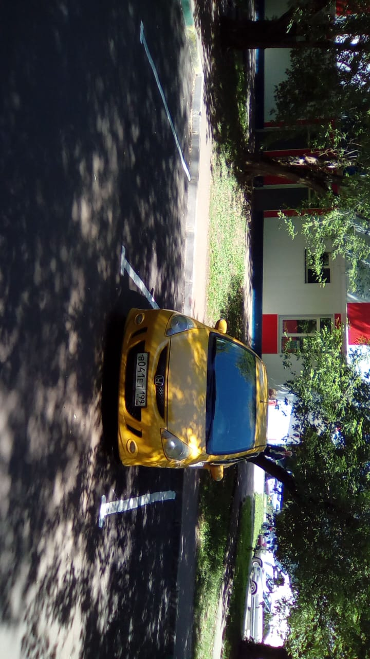
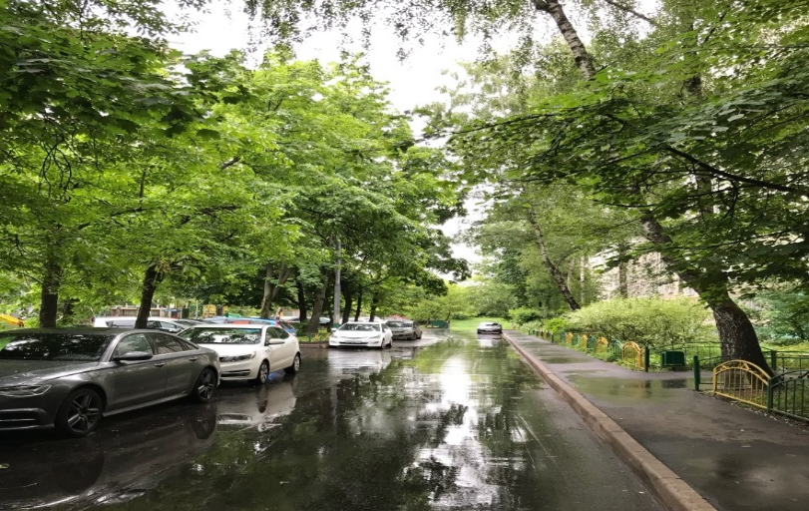
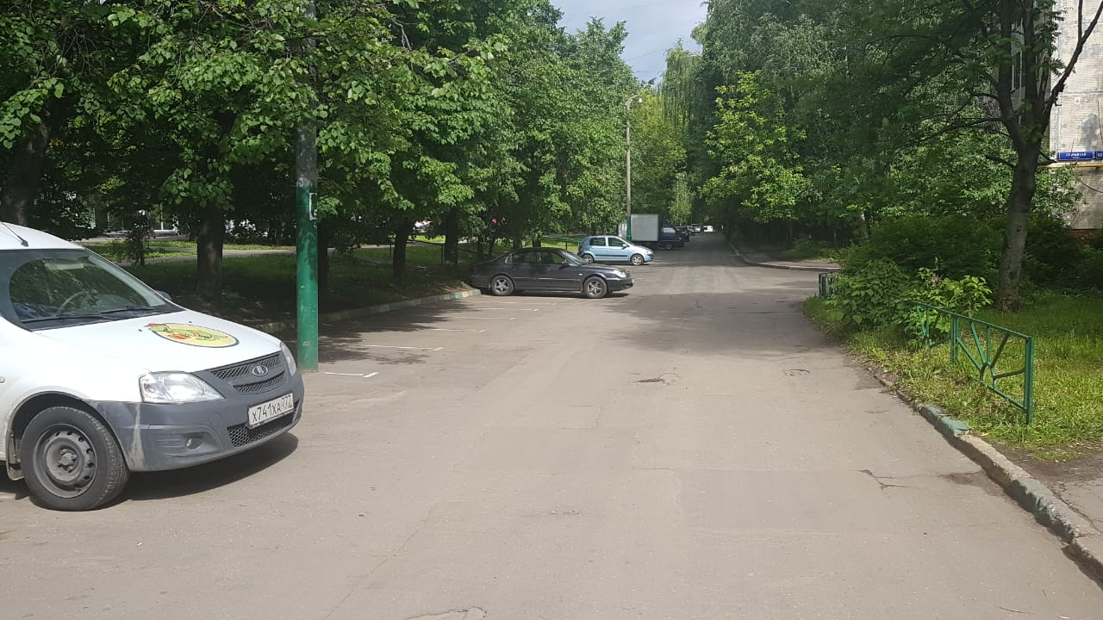
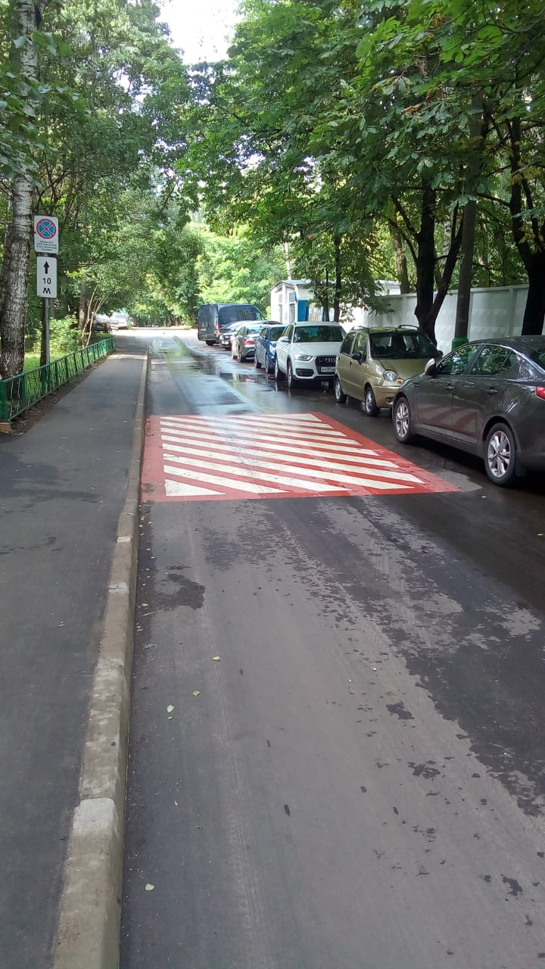
Ремонт асфальтобетонного покрытия
Косинская, д.18, к1,2
Косинская, д.18, к1,2
Старый гай, д.10
Молдагуловой, д.10, к.4
8

Slide 10
Больше информации на сайте
https://gbuv.ru
Телефон: +7(499)786-32-96
Москва, 2019

